Slide 1
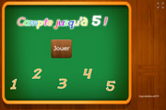
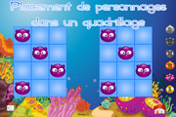
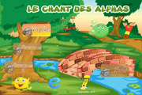
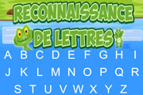
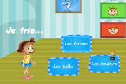
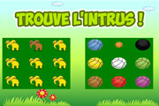
Mon plan de travail Maternelle 1 & 2
https://www.logicieleducatif.fr
 | Temps | Activités |  | Domaine | Commentaires/ bilan…
1 |  |  | 3 fiches pour compter jusqu’à 3 3 fiches pour compter jusqu’à 5 Jeu | Pré-mathématiques : compter jusqu’à 5
2 |  |  | Fiches Jeu →Réussir les 3 niveaux | Repérage spatial
3 |  |  | Jeu →Voyelles + Consonnes 1 | Pré-lecture : le chant des alphas
4 |  |  | Jeu | Motricité fine sous forme ludique
5 |  |  | Les mots sur le printemps Options: - Cocher « Voir les images » - Cocher « Pour maternelles » - Choisir « Ecriture majuscule » | Pré-lecture : reconnaissance de lettres pour reformer un mot
6 |  |  | Fiche Jeu →Adapter le jeu en fonction du niveau de l’enfant. | Reconnaissance de lettres (choisies)
7 |  |  | Jeu Gagner la coupe pour les 3 niveaux. | Développer sa capacité à différencier/trier
8 |  |  | Fiches trouve l’intrus Jeu | Discrimination visuelle : repérer un intrus selon sa forme, taille, couleur…
Activités à répartir sur 2 journées.

